Slide 1


Master in Data Science - Lezione 1
Master in Data Science - Lezione 2
EDA

Slide 2

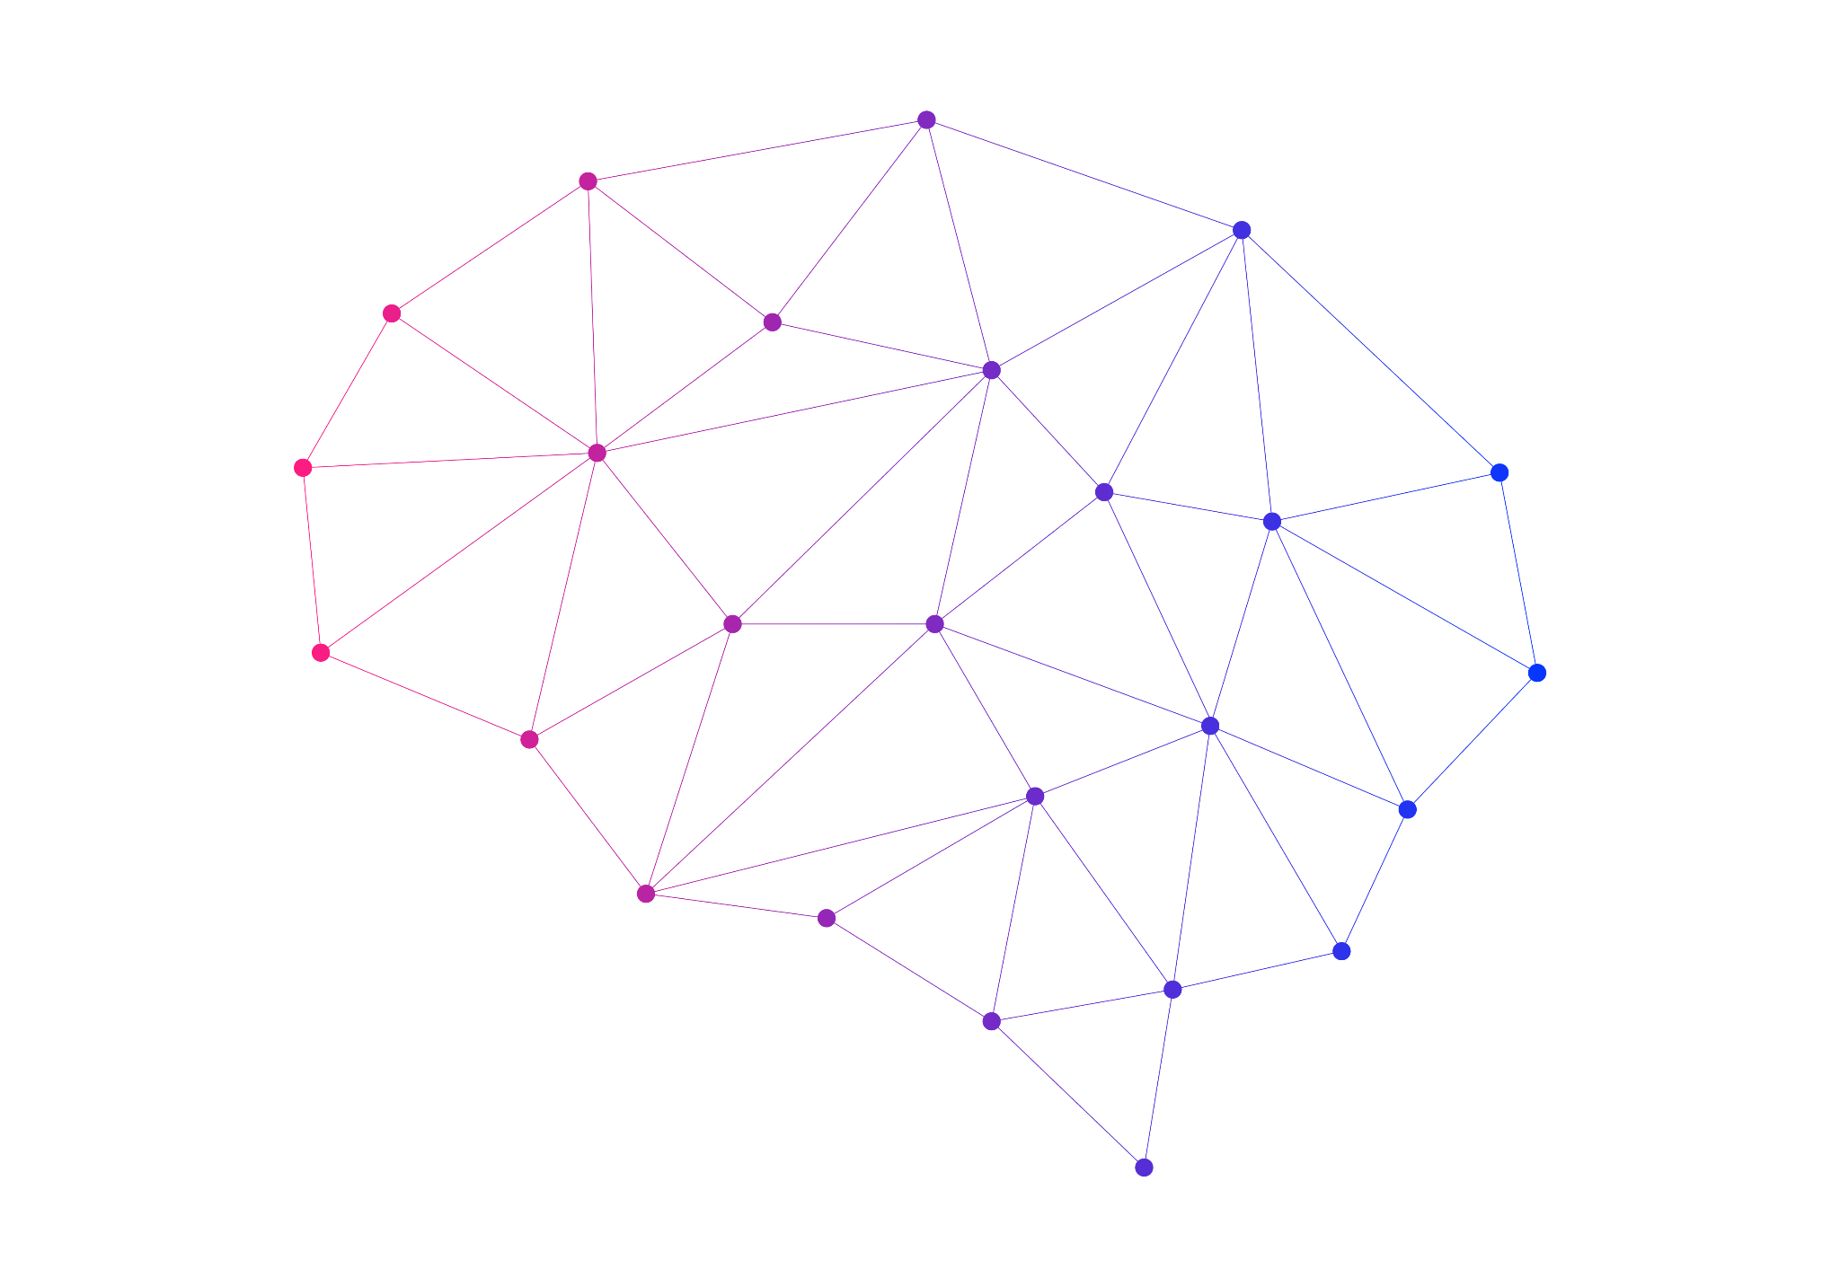
Exploratory Data Analysis (EDA) | 1

Slide 3
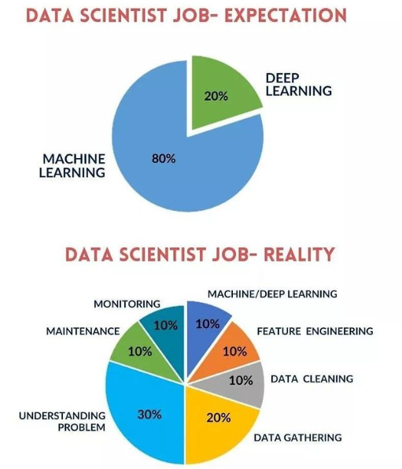

Slide 4
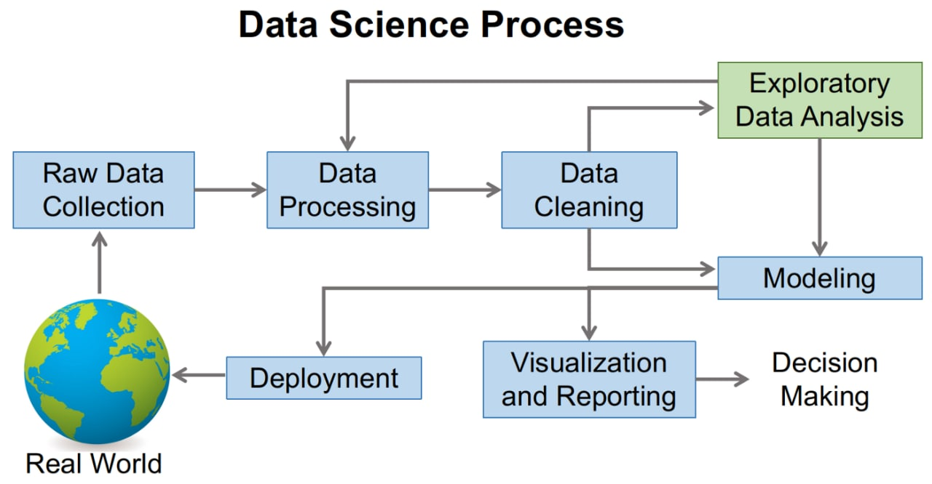

Slide 5
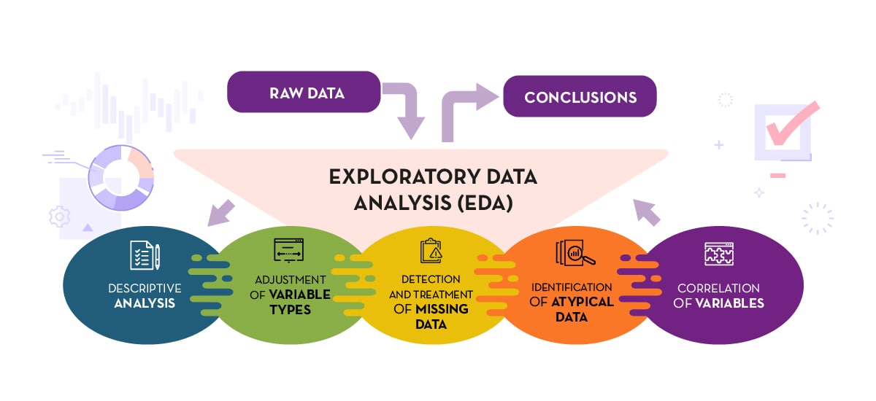

Slide 6
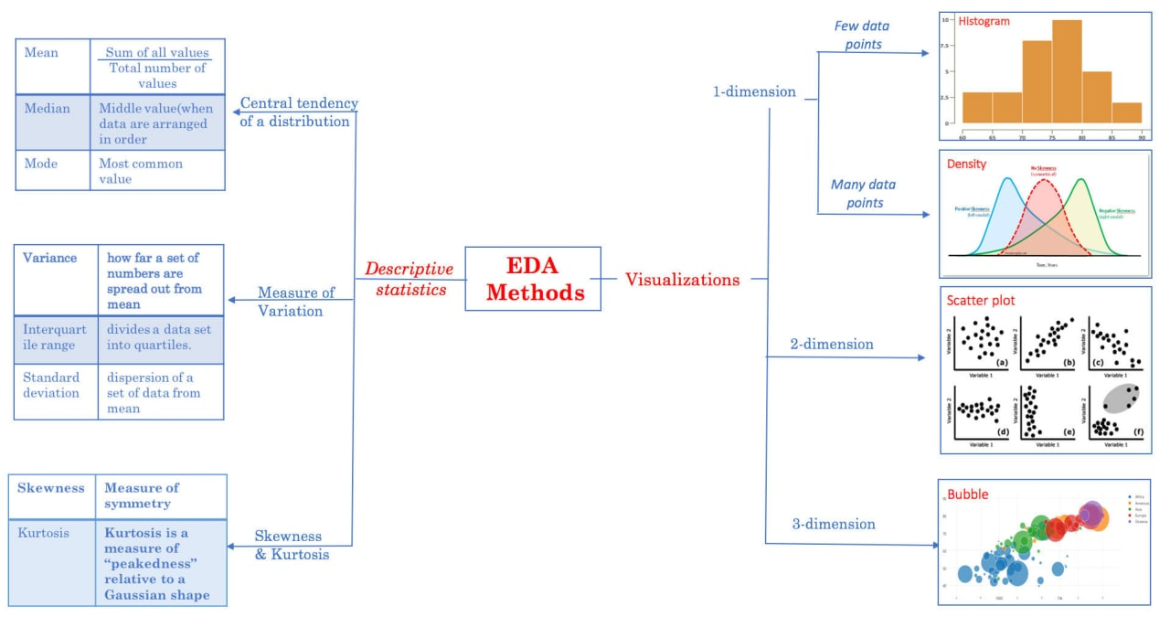

Slide 7
Data Visualization| 2

Slide 8
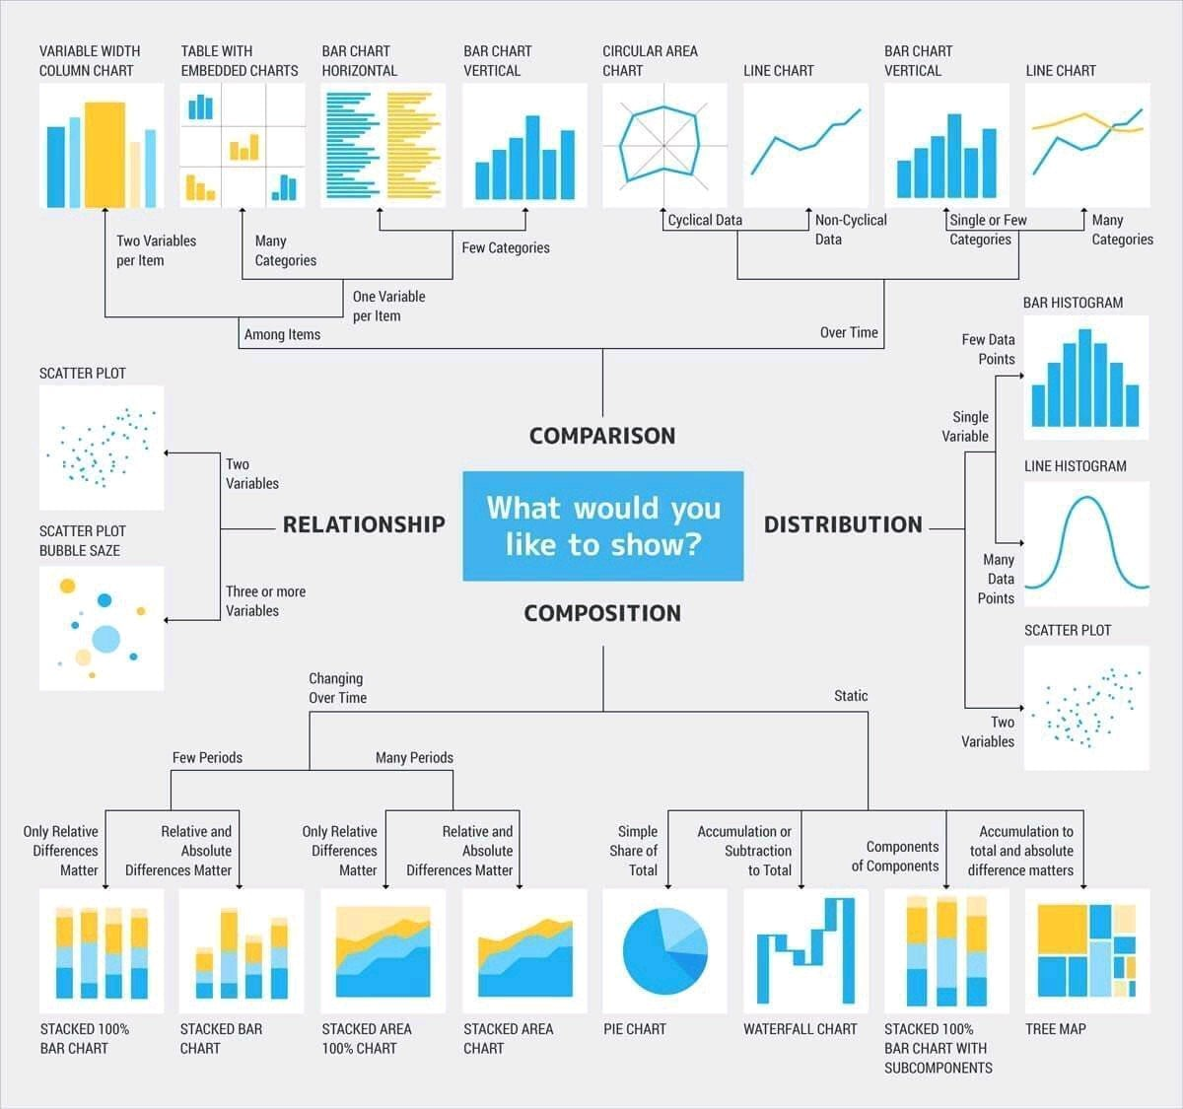

Slide 9
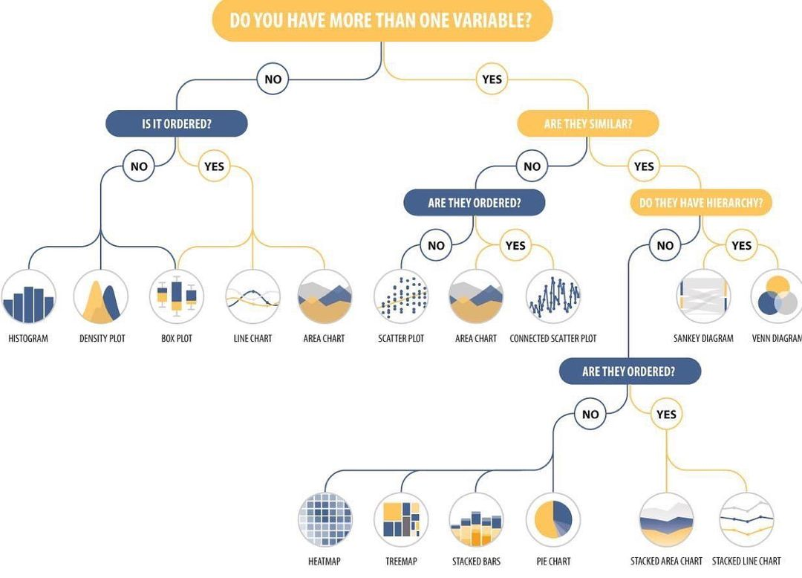

Slide 10
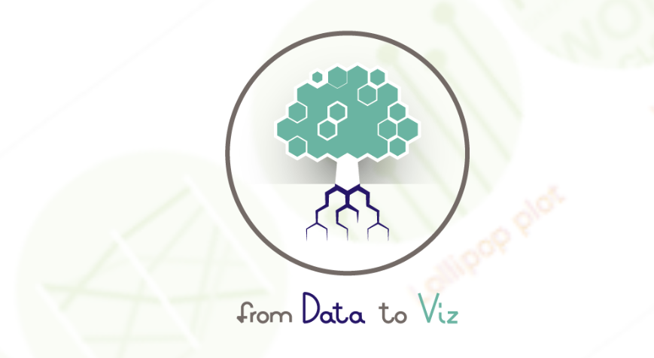
Link a data-to-viz.com

Slide 11

Matplotlib – Libreria più diffusa ma anche più datata
LINK
Seaborn – Libreria con le visualizzazioni più moderne e con maggiore facilità d’uso rispetto a matplotlib.
LINK
Plotly – Libreria per creare visualizzazioni più complesse,come per esempio mappe interattive.
LINK

Slide 12

Buono Studio!
Contatti:
oscar.defelice@neural.academy
agata.manco@neuralacademy.it

